Slide 1
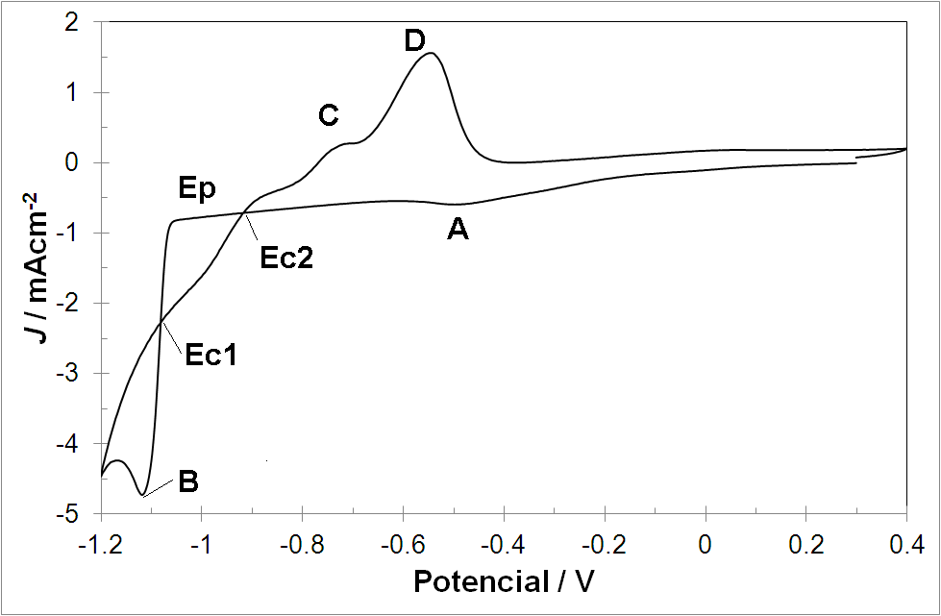
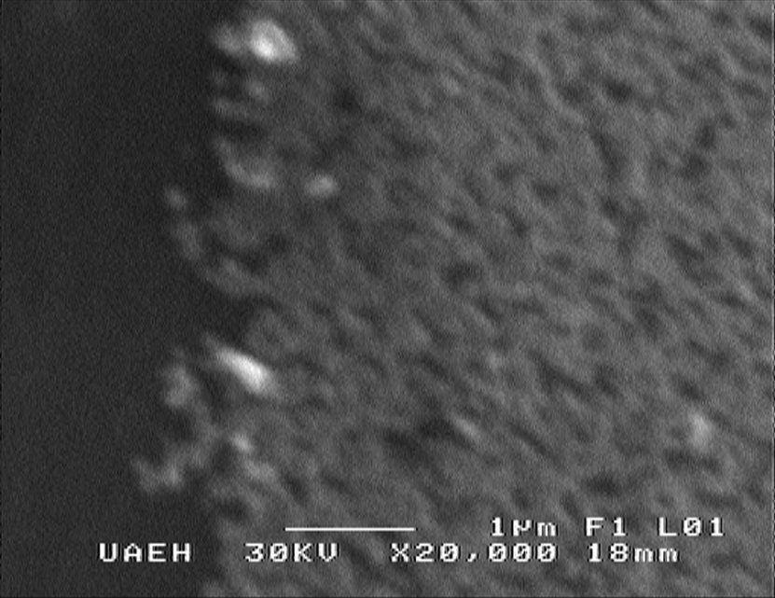
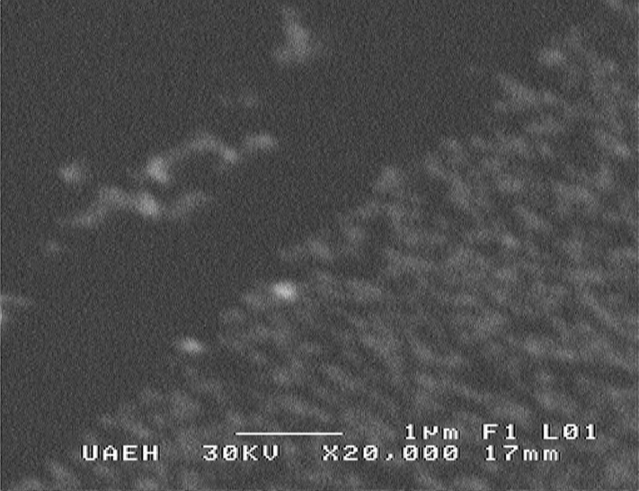
Título del cartel (Times New Roman (Negrita tamaño 60).
Apellidos (Times New Roman tamaño 32), Iniciales¹*, Apellidos, Iniciales¹, Apellidos, Iniciales²
¹Nombre de la Institución de adscripción. Área, Licenciatura o símil. Domicilio Número, Colonia, Municipio, Entidad Federativa. CP., País.
²Nombre de la Institución de adscripción. Área, Licenciatura o símil. Domicilio Número, Colonia, Municipio, Entidad Federativa. CP., País.
*Contacto: correodecontancto@lasallep.mx
Introducción
En el resumen deberán aparecer las secciones: Introducción, Metodología, Resultados, Conclusiones y Referencias. Les agradecemos sigan el formato utilizado en la presente plantilla. Favor de no modificar columnas, márgenes, interlineados, tamaño de letra, ni otro elemento de este formato. Para mayor facilidad sobrescriba en el texto de la presente plantilla, esto permitirá que su texto se ajuste automáticamente a los lineamientos solicitados por el Comité editorial del congreso. En el texto, las referencias deberán de indicarse encerrando entre paréntesis la cita como se utiliza en el formato APA (Rios, 2022). Todas las secciones deberán tener el mismo formato (Times New Roman justificado tamaño 32). Los títulos de las secciones deben ser Times New Roman centrado tamaño 60).
Figura 1. Pie de figura para las gráficas insertadas Times New Roman Centrado Cursiva tamaño 28. Centrar la figura arriba del texto.
Las imágenes deben ser nítidas y con la nomenclatura que permita identificar la descripción que le corresponde con incisos.
Figura 2. Imágenes de fotografías indicadas con incisos. Pie de figura para las gráficas insertadas Times New Roman Centrado Cursiva tamaño 28.
Metodología
Reportar la metodología llevada a cabo. En este apartado se puede extender la descripción enviada en el resumen del cartel.
a) b)
Resultados y Discusión
Subtítulo o subsección (Times New Roman Centrado Cursiva tam. 36)
En esta sección deberán incluirse el o los resultados más relevantes obtenidos dentro del trabajo que se reporta. Se podrán utilizar en esta sección más de una figura y/o Tabla (ejemplo en Tabla 1).
Tabla 1. Los datos más relevantes en formato de tabla se deben ajustar a los márgenes establecidos. Cada tabla debe tener su encabezado justifcado en Times New Roman cursiva tamaño 28.
Conclusiones
En esta sección se reportarán las conclusiones más relevantes del trabajo a presentar. Les agradecemos haberse ajustado a la presente plantilla y esperamos verlos en la ciudad de Pachuca 11 y 12 de noviembre de 2022.
Elemento | Dato1 | Dato2 | Dato3
Nombre | 22.5 | 3.45 | 15.2
Referencias
Las referencias deberán listarse en formato APA para libros (Rios, 2022), para revista (Rios, Título del trabajo publicado en la revista., 2022), Documento en sitio web (Rios, Nombre del sitio web, 2022), etc. El formato a seguir es de acuerdo con los siguientes ejemplos:
Rios, C. H. (27 de junio de 2022). Nombre del sitio web. Obtenido de Nombre del sitio web: https://www.lasallep.edu.mx/
Rios, C. H. (2022). Título del libro. Pachuca: La Salle Editores.
Rios, C. H. (2022). Título del trabajo publicado en la revista. Nombre de la Revista., 50-62 (número de páginas).
Subtítulo o subsección.
Las figuras o imágenes deben estar inmediatamente después de su mención en el texto de ser posible. Las figuras deberán pegarse directamente en el documento (ejemplo Figura 1).
Agradecimientos
Este apartado está reservado para los agradecimientos. En caso de no haberlos se puede omitir.

